Slide 1
KT AI+X 2차, 서울버스 수요분석
서울에 상명대정문은 몇 개나 있을까?
단일노선 의존 정류장으로 찾은 관악구의 출근길
5조, 2026.11.13 최종 발표
서울시 버스 노선별, 정류장별 승하차 인원 (2022년 4월, 실습 제공)
서울시 생활이동 데이터 (구에서 구로 이동, 2022년 4월, 실습 제공)
서울시 주민등록 인구 (2022년 1분기, 실습 제공)
서울 열린데이터광장 버스정류소 위치정보 (OA-15067)
서울 열린데이터광장 지하철 역사 마스터 정보 (OA-21232)
서울 열린데이터광장 버스 노선별 정류소 정보 (OA-1095)
OpenStreetMap 도로망 (OSRM으로 경로 계산)

Slide 2
오늘 이야기의 흐름
문제
문제
왜
왜
왜
어디
처방
1
2
3
4
5
6
7
상명대정문
의존 정류장
버스를 늘리면?
서울 전체 검정
방향의 문제
관악구
새 노선
멀리 가는 버스 하나에
사람이 몰린다
이런 정류장이
서울에 155곳
증편으로
풀리는 문제일까
버스가 많아도 출근하는
곳 가는 버스가 없다
수가 아니라
가는 방향이 틀렸다
그 공백이
서울에서 가장 크다
관악에서 강남(양재)으로
가는 출근 노선
한 정류장에서 출발해 서울 전체로 넓혔다가, 다시 관악구 한 곳으로 좁힙니다

Slide 3
Ⅰ
문제와 정의
상명대정문에서 출발해, 같은 문제를 가진 정류장을 정의합니다
Ⅰ 문제와 정의
Ⅱ 데이터 살펴보기 (EDA)
Ⅲ 가설 검정
Ⅳ 어디에, 왜 강남인가
Ⅴ 새 노선

Slide 4
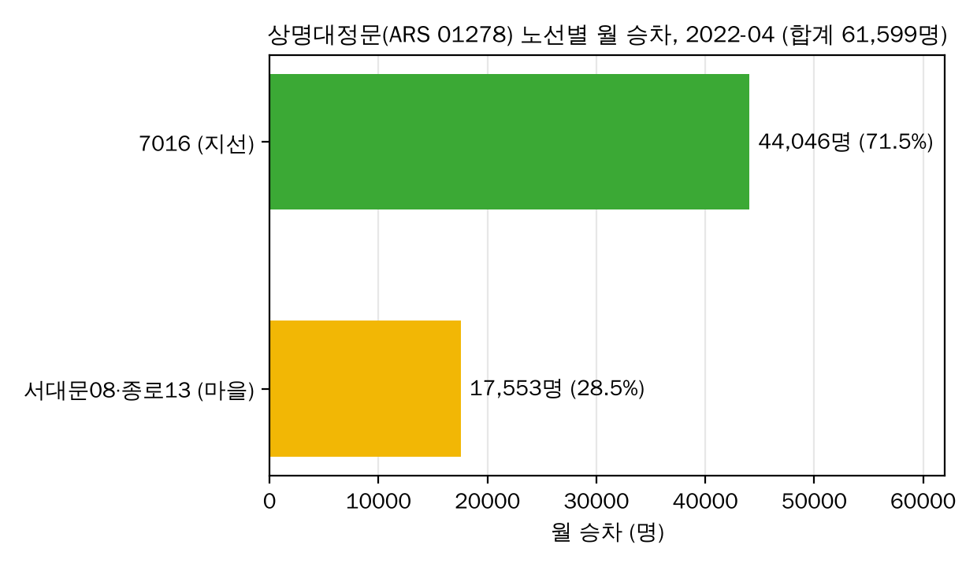
출발점: 상명대정문
61,599명
한 달 승차. 서울 정류장 10,615개 중 287위 (상위 2.7%)
7016 하나
마을버스를 빼면 다른 동네로 멀리 가는 버스는 7016뿐 (승차의 71.5%)
"학교 앞까지 한 번에 가는 버스가 하나뿐이라 그 버스는 터지고, 사람들은 다른 버스로 언덕 아래까지 와서 걸어 올라간다."
ARS 01278, 2022년 4월 한 달
이런 정류장이 서울에 몇 개나 있을까?

Slide 5
단일노선 의존 정류장
상명대정문 같은 정류장을 서울 전체에서 찾으려고 조건 3개를 정했습니다
1
멀리 가는 버스(간선, 지선, 광역)가 1개 이하
왜 '많이 타는' 정류장만?
마을버스는 동네 안만 돌아서 셈에서 뺌
멀리 가는 버스가 0~1개인 정류장은 서울 정류장의 54%인데, 승차는 20%뿐입니다. 대부분 한산한 동네 정류장이라 평균으로 보면 문제가 안 보입니다.
2
타는 사람이 서울 정류장 상위 25%
한 달 13,482.5명 이상
왜 지하철 조건을?
3
가장 가까운 지하철역에서 300m 밖
①②만으로는 354곳, 그중 승차 상위 20곳 중 19곳이 지하철역 앞이었습니다. 역 좌표를 붙여 ③을 넣으니 상명대정문은 25위에서 2위가 됐습니다(녹번역 1.7km).
역 앞은 지하철이라는 다른 길이 있으므로 뺌
서울 전체에서 155곳. 이 정류장들에서 정말 불편한 일이 생길까?

Slide 6
Ⅱ
데이터 살펴보기 (EDA)
데이터에 숨어 있던 함정과, 구 평균으로 본 순위
Ⅰ 문제와 정의
Ⅱ 데이터 살펴보기 (EDA)
Ⅲ 가설 검정
Ⅳ 어디에, 왜 강남인가
Ⅴ 새 노선

Slide 7
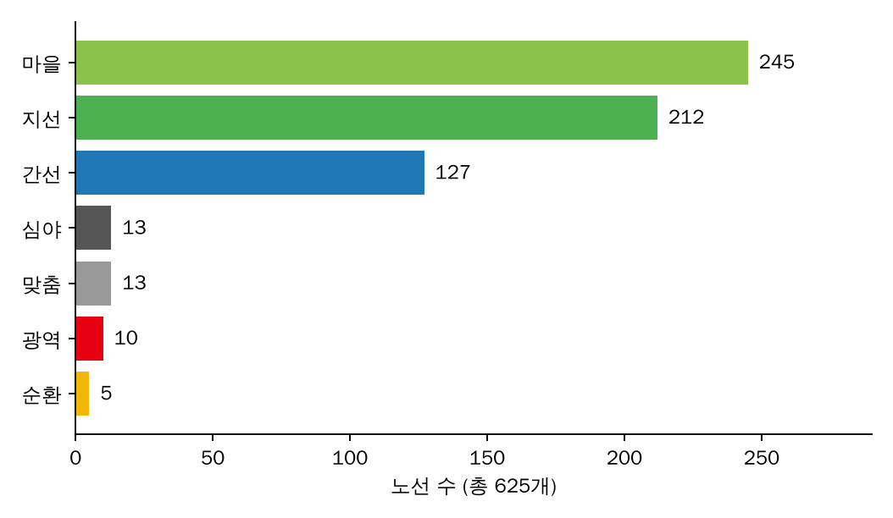
데이터를 열어 보니 함정이 있었습니다
~
서울 밖
가상 정류장
경기도 정류장
승하차 데이터에 실제로 없는 정류장이 섞여 있었습니다 (5,174행). 빼고 시작했습니다
서울 노선이 경기도까지 가서 서울 밖 정류장 103,818행이 들어 있었습니다. 빼서 106만 행, 정류장 10,615개
*
같은 이름
노선 625개를 번호 규칙으로 7종류로 나눴습니다. 마을버스가 가장 많지만 승차의 78.8%는 간선, 지선, 광역이 실어 나릅니다
3명 미만은 숫자 대신 *
길 양쪽 정류장
유동인구에서 3명 미만은 *로 가려져 있어 1.5명으로 바꿨습니다. 더해진 양은 0.6%라 영향은 작습니다 (추정)
같은 이름이라도 길 건너편은 번호(ARS)가 다릅니다. 노선 방향을 셀 때 섞이지 않게 번호로 구분했습니다
그래서 뒤에서는 마을버스를 빼고 멀리 가는 버스(간선, 지선, 광역)만 셉니다

Slide 8
구 평균으로 보면 1위가 제각각입니다
처음엔 구별 평균으로 어디가 부족한지 줄을 세워 봤습니다
지표 (수요 ÷ 공급) | 부족 1위 | 값
정류장당 승차 | 중구 | 21,217명
노선당 승차 | 강동 | 137,622명
인구 1만 명당 정류장 | 송파 | 6.21개
유동인구 1만 명당 정류장 | 중구 | 0.074개
강동 노선 21개, 오류일까?
다른 구 평균은 72.9개라 확인해 봤습니다. 데이터를 합치기 전후 모두 21개로 실제 값이었습니다
8개 중 4개가 정규분포 아님
Shapiro 검정 p<0.05. 그래서 뒤의 검정은 평균 비교(t검정) 대신 순위로 비교하는 방법을 썼습니다
지표마다 1위가 달라서 구 평균만으로는 답이 안 나왔습니다
그래서 구 평균이 아니라 정류장 하나하나로 내려가서 봤습니다

Slide 9
Ⅲ
가설 검정
불편 문장 세 조각이 1판에서 3판까지 바뀐 과정과 결과
Ⅰ 문제와 정의
Ⅱ 데이터 살펴보기 (EDA)
Ⅲ 가설 검정
Ⅳ 어디에, 왜 강남인가
Ⅴ 새 노선

Slide 10
가설 ① 하고 싶은 말은 그대로, 확인 방법을 고쳤습니다
불편 문장: 한 번에 가는 버스가 하나뿐이라 ① 그 버스는 터지고, ② 마을버스로 버티고, ③ 갈아타며 돌아간다
하고 싶은 말 | 1판 | 2판 | 도보권 점검 | 3판
 | 처음 세운 가설 | 비교 방법을 고침 | 걸어서 300m 안 버스까지 셈 | 구 25개 → 정류장 단위
① 그 버스는 터진다 | × 쏠림 버스가 적은 정류장일수록 1위 노선 비중이 크다 (노선 1개면 자동 100%) | ○ 몰림 같은 노선 안에서 의존 정류장의 승차 순위가 더 높다 | ○ 몰림 걸어서 닿는 버스까지 쳐도 더 강해짐 | ○ 몰림 2판과 같음
② 마을버스로 버틴다 | △ 마을 비중(구) 의존 비율 높은 구일수록 마을버스 비중이 높다 | △ 버팀(구) 1판과 같음 (구 25개라 흐림) | × 버팀(구) 차이 없어짐 | ○ 버팀(정류장) 마을버스 서는 정류장끼리, 의존 정류장에서 마을버스를 더 많이 탄다
③ 돌아간다 | × 유동인구 의존 비율 높은 구일수록 1인당 이동이 많다 (반대로 나옴) | △ 억눌린 수요 의존 비율 높은 구일수록 1인당 이동이 적다 (불편해서 덜 다님) | × 억눌린 수요 차이 없어짐 | △ 출근 시간 직통 버스가 적으면 출근이 더 오래 걸린다 → ○ 방향 공백 버스 수가 비슷해도 의존 정류장은 출근하는 곳 가는 버스가 더 자주 없다
○ 성립 △ 약함 × 깨짐, 사라짐 / 세 가설 모두 특정 구를 정하지 않고 서울 전체로 검정

Slide 11
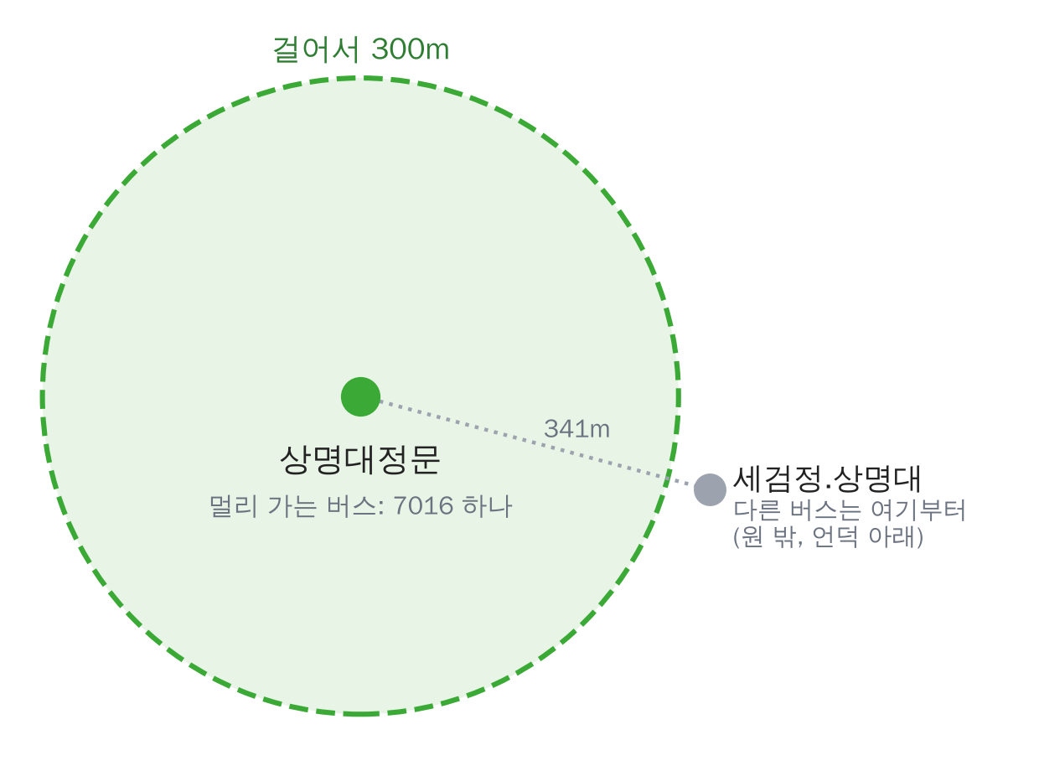
조금만 걸으면 다른 버스가 있지 않을까?
155곳 → 66곳
걸어서 300m 안 정류장의 버스까지 세면 남는 의존 정류장. 나머지는 조금 걸으면 다른 버스가 있는 곳이었습니다
0.917 → 0.961
H1 몰림은 오히려 더 강해졌습니다. 진짜 갈 버스가 없는 곳만 남았기 때문입니다
상명대정문은 남음
다른 버스는 341m 밖, 언덕 아래부터입니다
H2, H3 (구 단위)는 차이 없어짐
그래서 3판에서는 구가 아니라 정류장 하나하나를 비교했습니다
원 안에 다른 버스가 있으면 의존 정류장에서 빼고, 없으면 남겼습니다. 200m, 500m로 바꿔도 확인했습니다

Slide 12
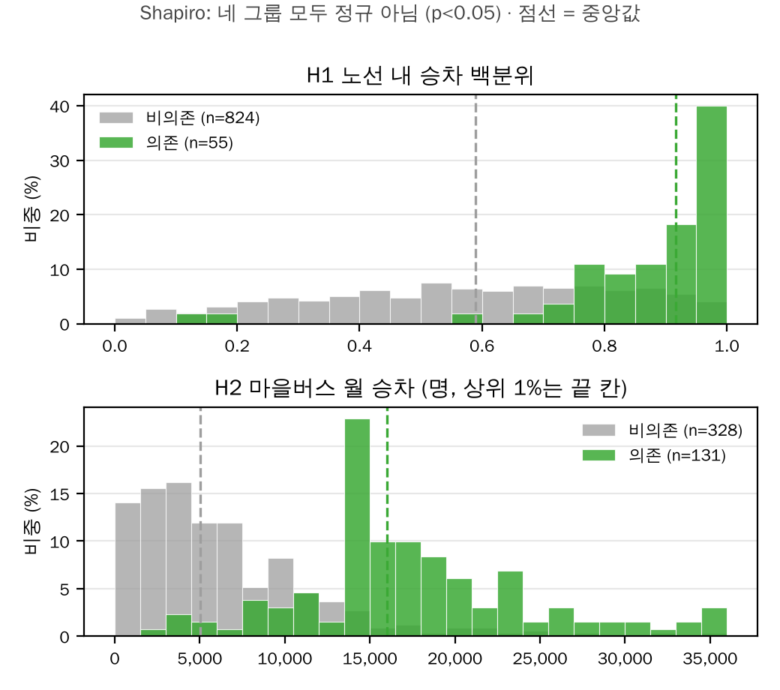
가설 ② 3판 설정: 무엇을 어떻게 검정했나
방향 공백 = 정류장에서 300m를 걸어도, 그 구 사람들이 아침에 제일 많이 가는 구로 가는 버스가 하나도 없는 곳
가설 | 귀무가설 / 대립가설 | 검정 | 표본
H1 몰림 | 귀무: 노선 안 승차 순위가 두 그룹 같다 대립: 의존 정류장이 더 위다 | 순위합 검정(W) | 의존 55 비의존 824
H2 버팀 | 귀무: 마을버스 월 승차가 두 그룹 같다 대립: 의존 정류장이 더 많다 | 순위합 검정(W) 마을버스 노선 수 같은 것끼리 7묶음 | 의존 131 비의존 328
H3 방향 공백 | 귀무: 버스 수 비슷하면 공백 비율이 같다 대립: 의존 정류장이 더 높다 | 묶음 4개별 비교 Mantel-Haenszel | 의존 155 비의존 1,334
값이 정규분포가 아니라서(Shapiro) t검정 대신 순위로 보는 순위합 검정(W)을 썼습니다

Slide 13
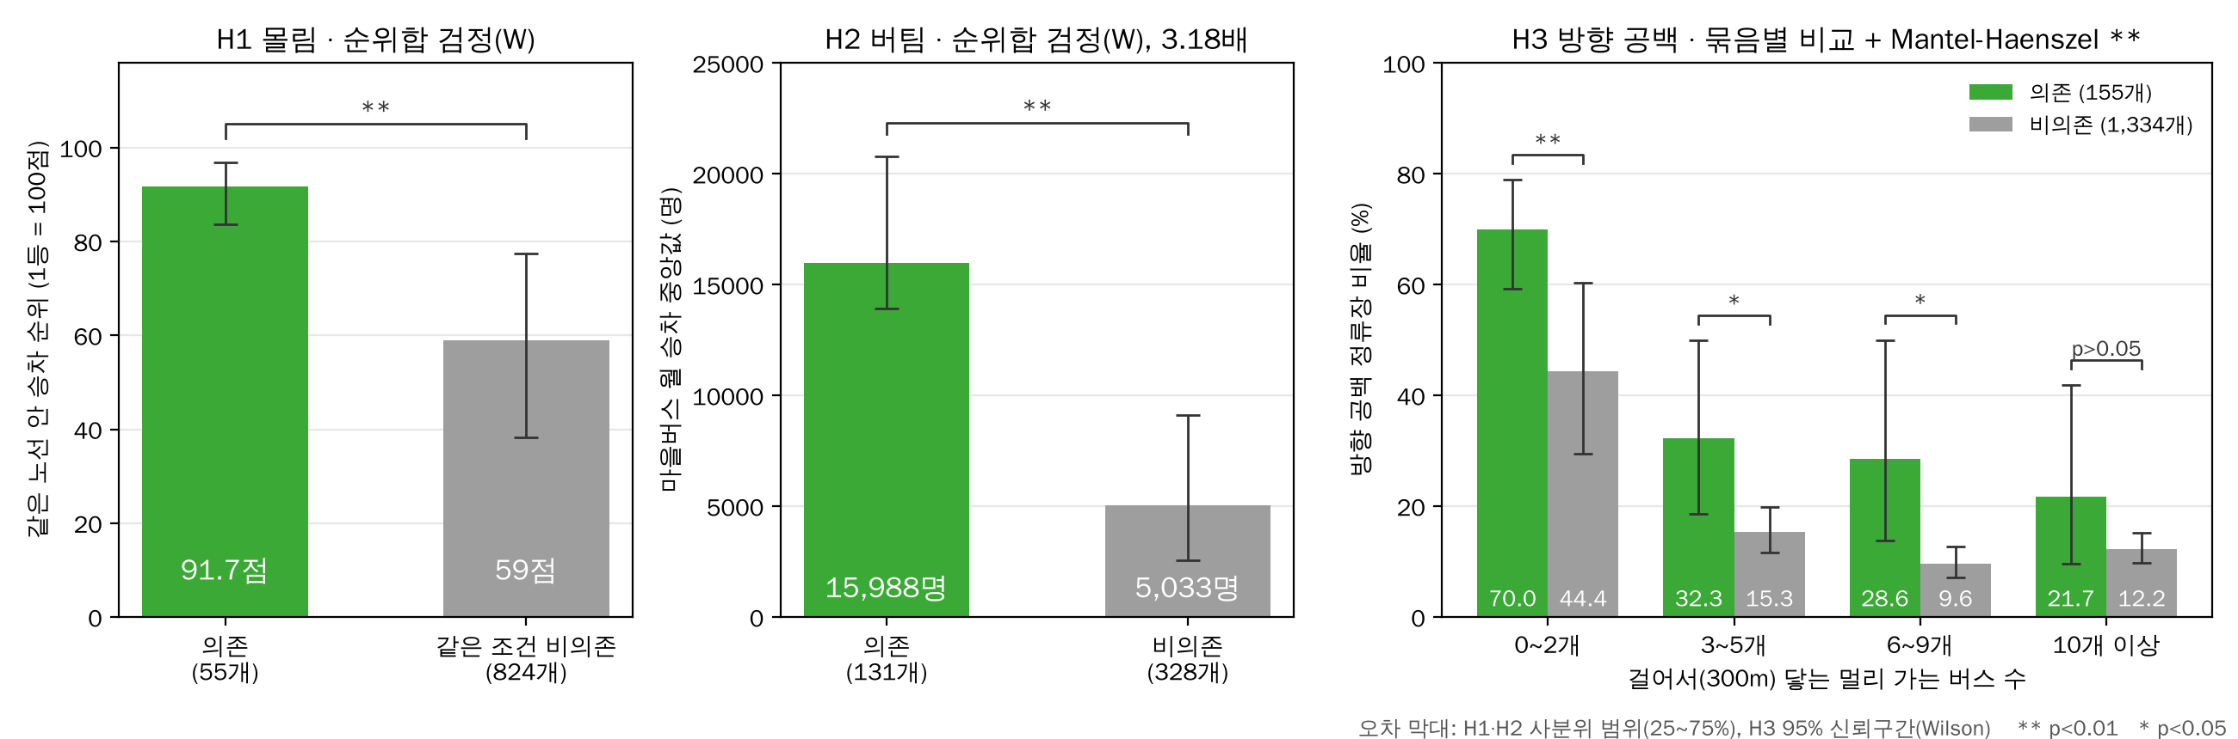
가설 ③ 3판 결과: 세 가지 모두 성립
H1 터지고, H2 마을버스로 버티고, H3 버스 수가 비슷해도 출근하는 곳 가는 버스가 더 자주 없다

Slide 14
Ⅳ
어디에, 왜 강남인가
관악을 고른 근거와, 관악에서 강남 방향이 비어 있는 이유
Ⅰ 문제와 정의
Ⅱ 데이터 살펴보기 (EDA)
Ⅲ 가설 검정
Ⅳ 어디에, 왜 강남인가
Ⅴ 새 노선

Slide 15
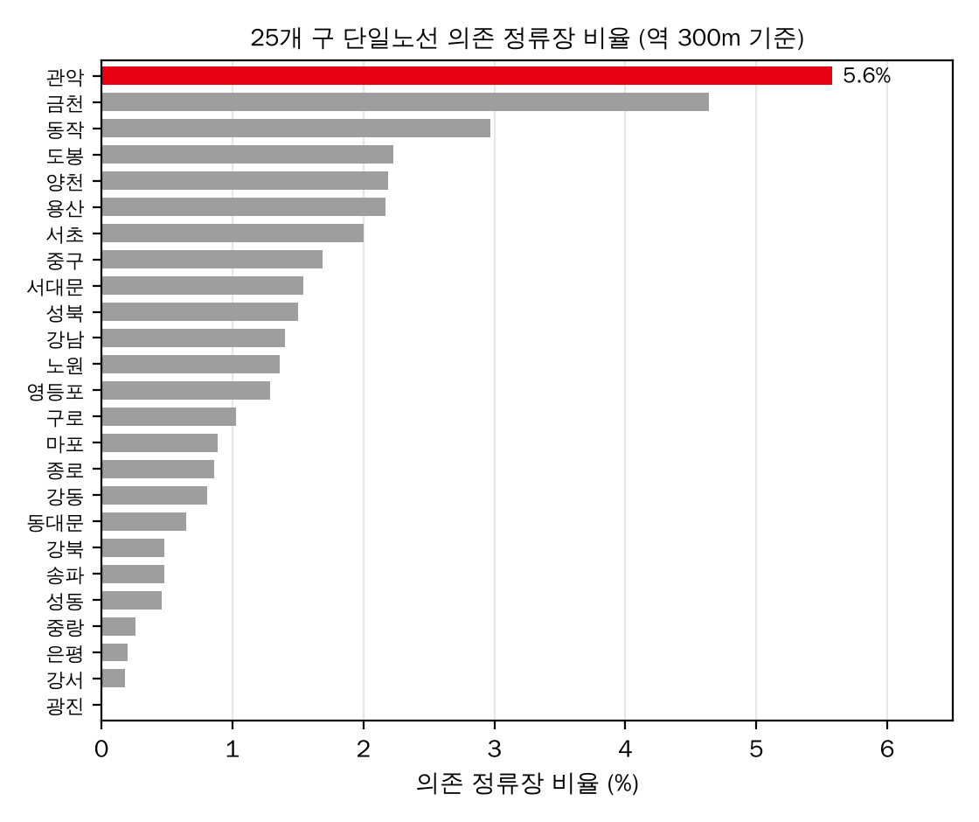
그럼 어디에 제일 많을까? 관악구
기준을 바꿔서 다시 계산해도 관악일까?
바꾼 기준 | 의존 정류장 | 관악 순위 | H1 몰림
메인 (지하철역 300m 밖) | 155곳 | 1위 | 유의 **
지하철역 200m 밖 | 192곳 | 1위 | 유의 **
지하철역 500m 밖 | 125곳 | 1위 | 유의 **
이름에 '역' 들어간 정류장 제외 | 214곳 | 1위 | 유의 **
남산타워(관광지) 정류장 제외 | 154곳 | 1위 | 유의 **
걸어서 200m 안 버스까지 합침 | 93곳 | 1위 | 유의 **
걸어서 300m 안 버스까지 합침 | 66곳 | 1위 | 유의 ** (더 강해짐)
걸어서 500m 안 버스까지 합침 | 25곳 | 6위 | 유의 **
승차 상위 10%로 좁힘 | 15곳 | 10위 | 유의 **
H1 몰림: 같은 노선 안에서 의존 정류장에 사람이 더 몰리는가 (순위합 검정, ** p<0.01)
관악 466개 정류장 중 26개(5.6%)로 1위. 9개 기준 중 7개에서 관악 1위

Slide 16
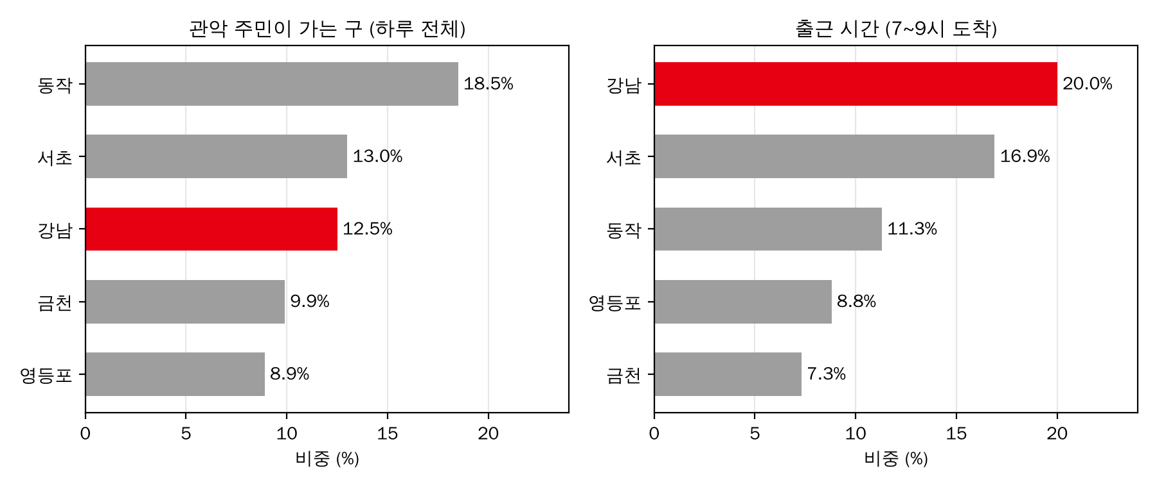
관악 버스는 강남으로 가지 않습니다
관악 정류장에서 300m 걸어서 탈 수 있는 노선
동작행 22개
하루 전체 1위 목적지
강남행 1개
출근 1위 목적지 (461번뿐)
관악 주민이 가는 구: 하루 전체는 동작이 1위(18.5%), 출근 시간(7~9시 도착)은 강남이 1위(20.0%)
강남은 2호선으로 갈 수 있어 버스가 덜 깔린 것으로 보입니다. 그런데 역에서 먼 정류장에는 그 길이 닿지 않습니다

Slide 17
왜 강남인가: 의존 정류장에서 방향으로
H3에서 쓴 기준
관악 의존 정류장 26곳
관악 전체로 넓히면
그 구 주민이 아침에
가장 많이 가는 구
23곳
86곳 / 107곳
관악은 강남 (출근 1위 20.0%)
걸어서 300m 안에
강남 가는 버스가 없음 (88.5%)
많이 타는 정류장 80.4%가
강남 공백 (서울 1위)
 | 의존 정류장 | 강남 공백 정류장
무엇을 보나 | 멀리 가는 버스가 몇 개인가 (1개 이하) | 강남 가는 버스가 있는가 (0개)
관악에서 | 26곳, 한 달 승차 약 51만 명 | 86곳, 한 달 승차 약 266만 명
어디에 썼나 | 관악을 고른 근거 (의존 비율 서울 1위) | 새 노선을 짜는 기준
의존으로 구를 골랐고, 방향으로 처방을 골랐습니다. 강남은 H3 기준을 관악에 그대로 적용한 결과입니다

Slide 18
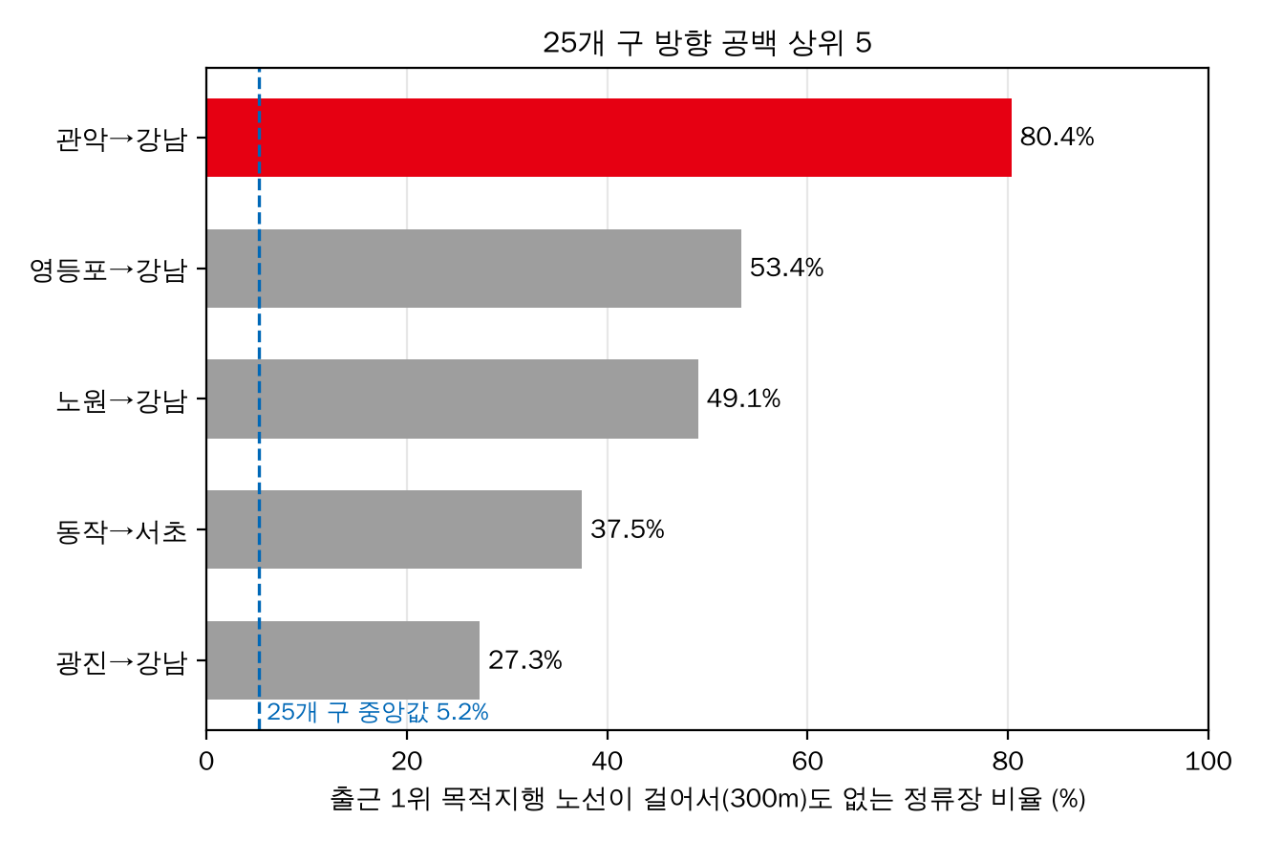
강남 공백: 관악이 서울에서 가장 심합니다
80.4%
관악 많이 타는 정류장 107곳 중 86곳은 300m를 걸어도 강남행 버스가 없습니다
걷는 거리 | 강남 공백 | 동작 공백
200m | 83.2% | 15.0%
300m | 80.4% | 7.5%
500m | 78.5% | 1.9%
더 걸어도 강남 공백은 거의 안 줄어듭니다. 버스가 적어서도 아닙니다. 걸어서 닿는 노선은 관악 중앙값 10개, 다른 구 8개입니다.
난곡입구는 걸어서 17개 노선, 쑥고개입구는 9개 노선이 닿지만 강남행은 0개

Slide 19
2호선이 있는데 왜 버스인가요?
COC 때 받은 질문 관악은 2호선으로 강남역에 바로 가고 동작은 갈아타야 해서, 동작행 버스가 많고 강남행이 적은 것 아닌가?
86곳 모두
지금: 역까지 가서 갈아탐
강남 공백 정류장은 전부 가장 가까운 지하철역에서 300m 밖
난곡 정류장
지하철역
강남
1.8~2.4km
마을버스
2호선
난곡 쪽 정류장에서 가장 가까운 역까지 거리
새 노선: 갈아타지 않고 한 번에
난곡 정류장
양재역
3.18배
노선 A
의존 정류장의 마을버스 승차. 역까지 마을버스로 가고 있다는 뜻
2호선은 역까지 갈 수 있는 사람에게만 강남 가는 길입니다. 역에서 먼 정류장에는 그 길이 닿지 않습니다

Slide 20
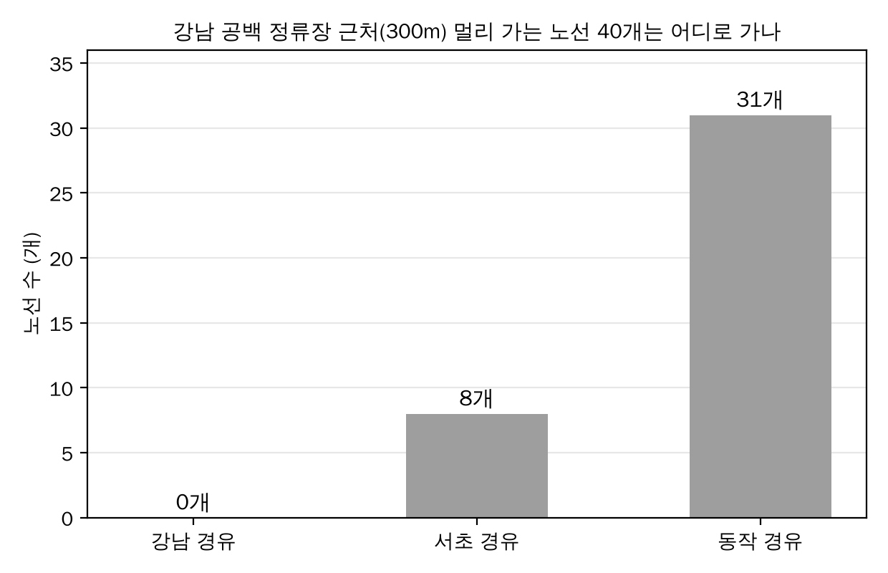
버스를 더 자주 다니게 하면 될까?
40개 중 0개
강남 공백 정류장 86곳 근처(300m)에 서는 멀리 가는 노선 40개 중 강남행은 없습니다 (서초 8개, 동작 31개)
152, 750A
9개 구를 지나는 152번, 8개 구를 지나는 750A도 강남에는 가지 않습니다
1.3km
강남에 가는 461번은 공백 정류장에서 중간값 1.3km 떨어져 있습니다 (300m 안 0곳)
자주 다녀도 강남행은 없으니, 강남행 새 노선이 필요합니다

Slide 21
Ⅴ
새 노선
노선을 찾아온 과정, 도로 데이터, 최종 노선과 기준
Ⅰ 문제와 정의
Ⅱ 데이터 살펴보기 (EDA)
Ⅲ 가설 검정
Ⅳ 어디에, 왜 강남인가
Ⅴ 새 노선

Slide 22
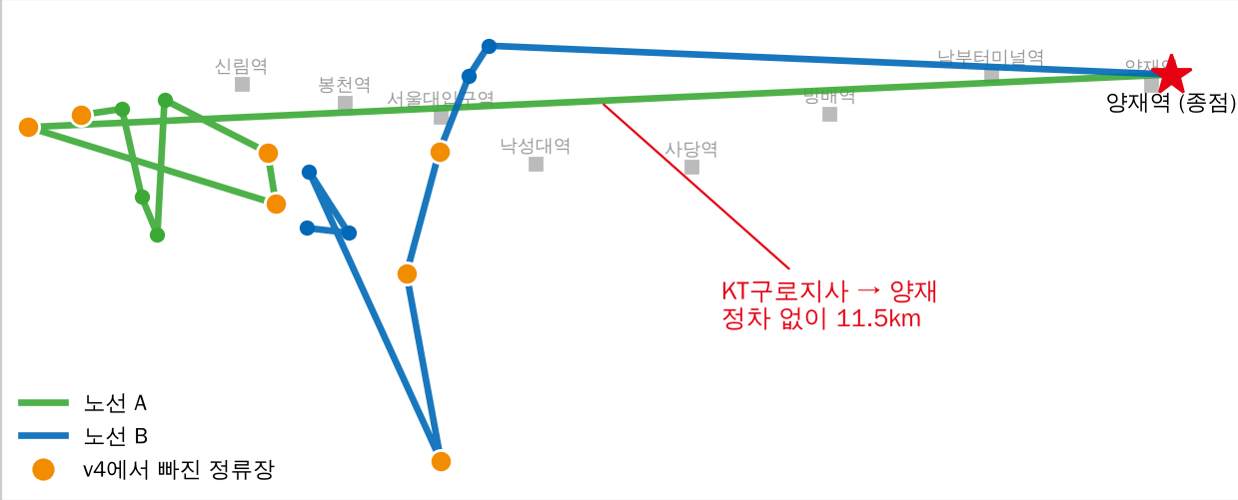
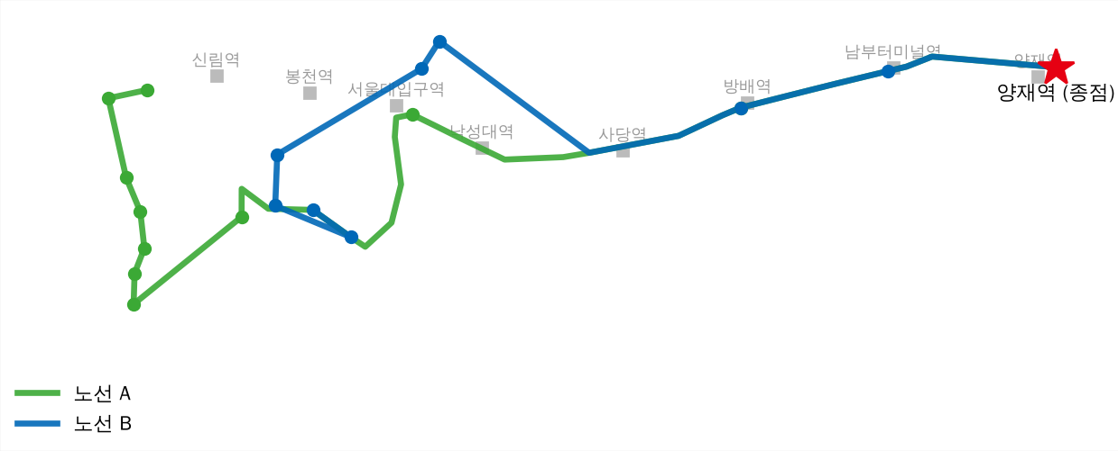
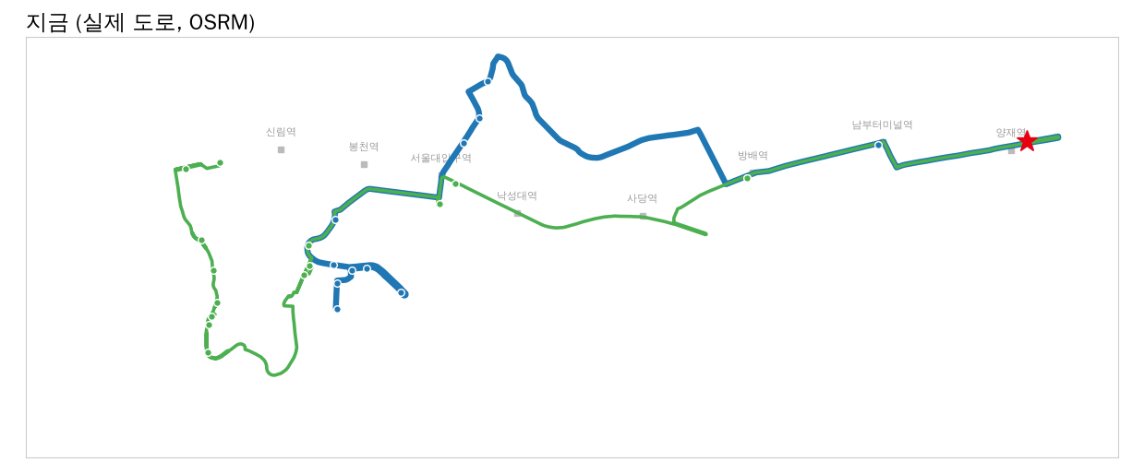
노선을 찾아온 과정
단계 | 어떻게 짰나 | 무엇이 걸렸고, 어떻게 고쳤나
1차안 | 강남 공백 정류장 86곳을 KMeans(k=2)로 위치에 따라 두 덩이로 나누고, 덩이마다 많이 타는 8곳을 직선으로 이음 | 별 모양이 되고 정차 없이 11.5km 가는 구간이 생김. 버스 노선처럼 보이지 않음
2차안 | 도로 데이터가 없어 기존 노선(506, 5517)의 정류장 순서를 길 대신 씀 | 모양은 현실적이 됐지만, 의존 정류장 26곳 중 한 곳에도 서지 않음
3차안 | 노선 B 앞에 의존 정류장 2곳 추가 (금호타운아파트, 대학동치안센터) | 의존 0%에서 8.7%로. 다만 길이는 아직 직선으로 잰 값
지금 | 실제 도로로 다시 재고, 지나가면서 서지 않던 6곳에 정차 | 방향 공백 39.2%, 의존 13.3%, 실제 도로 39.0km
지적을 받을 때마다 확인하고 고쳐서, 길 모양과 담는 승객을 같이 챙겼습니다

Slide 23
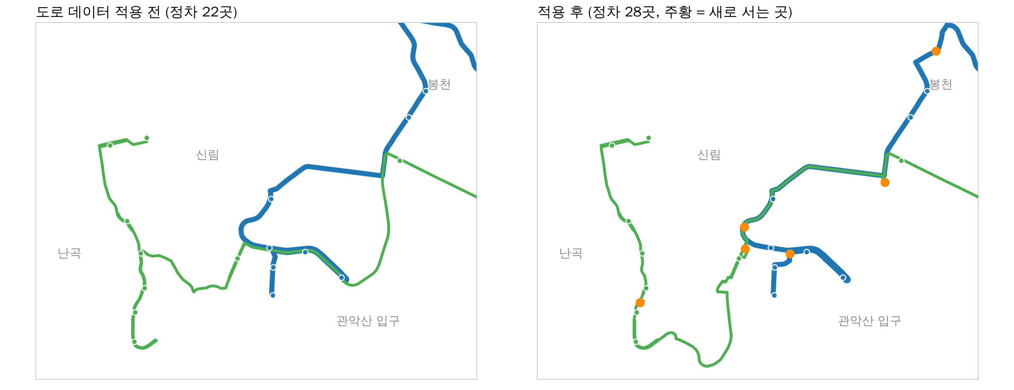
도로 데이터를 넣었더니
+24만 명
한 달 기준, 두 노선이 서서 태우는 강남 공백 정류장 승차
79.9만 → 104.3만 명
정차 22 → 28곳
그런데 길이는 39.4 → 39.0km
늘린 곳은 대부분 버스가 이미 지나가면서 서지 않던 자리라, 길이가 거의 안 늘었습니다
같은 노선 | 직선으로 잴 때 | 실제 도로
노선 A | 13.9km | 22.4km
노선 B | 12.1km | 17.0km
직선은 실제보다 1.4~1.6배 짧게 잽니다. 가장 큰 곳은 난곡종점에서 난향동주민센터, 직선 350m가 도로로 1,030m
도로망: OpenStreetMap, 경로 계산: OSRM (실제 도로에서 시간이 가장 짧은 길, 일방통행 반영)
모양은 거의 그대로, 지나가며 서지 않던 자리에 세워서 더 많이 태웁니다

Slide 24
더 나은 안이 있는지 찾아봤습니다
확인한 것 | 어떻게 했나 | 결과 | 결정
정류장 더 넣기 | 하나씩 붙이며 도로 1km당 늘어나는 승객을 잼 | A 4곳, B 3곳까지는 길이가 거의 그대로. 그 뒤로 1km당 승객이 3~4분의 1로 줄어듦 | 거기까지 넣음
정류장 빼기 | 하나씩 빼며 줄어드는 길이와 잃는 승객을 잼 | 5곳 빼면 0.4km 짧아지지만, 그 승객은 옆 정류장까지 300m 걸어야 함 | 빼지 않음
두 노선 정류장 맞바꾸기 | A, B 정류장을 서로 옮기며 길이 합을 비교 | 관악구청과 쑥고개입구를 바꾸면 1.5km 짧아지지만, 난곡 순서가 깨지고 꺾이는 곳이 늘어남 | 바꾸지 않음
기존 노선 없이 처음부터 | 빈 노선에 1km당 승객이 큰 정류장부터 붙임 (같은 정류장 하나만, 간격 300m, 꺾임 135도 이하, 길이 같게) | 방향 공백 41.0%(+1.8%p), 의존 10.8%(-2.5%p) | 지금 안 유지
난향동 되짚는 길 | 506이 실제로 다니는 길을 경유하게 함 | 되짚는 길이 1.05km에서 0.56km로 | 바꿈 (+0.6km)
관악산입구 들어갔다 나오기 | 빼거나 A로 옮겨서 비교 | 빼면 한 달 3.4만 명 손실, 옮기면 A +1.1km. 5517도 같은 길로 다님 | 유지
하나씩 확인한 결과, 지금 노선이 현실적인 제약 안에서 가장 균형이 맞았습니다

Slide 25
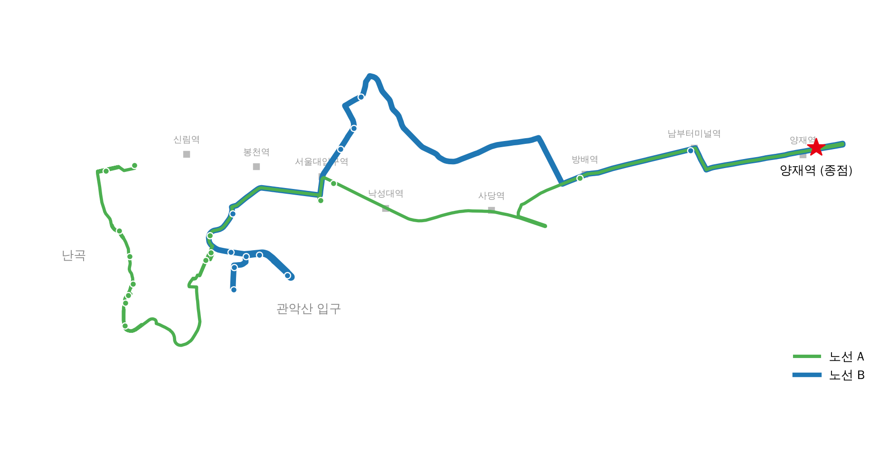
제안 노선 A, B: 관악에서 양재역까지
노선 A
15곳, 22.5km
난곡 → 신림 → 봉천 → 방배역 → 양재역
노선 B
13곳, 16.5km
대학동 → 쑥고개 → 봉천 → 남부터미널 → 양재역
39.2%
강남 공백 정류장 승차 중 두 노선이 서서 태우는 몫 (한 달 약 104만 명)
약 20분 단축
출근 시간, 지도앱으로 조회한 값 (직접 잰 값 아님)
평일 아침, 관악 안에서 태우고 관악 밖은 방배역, 남부터미널만 서서 바로 양재로

Slide 26
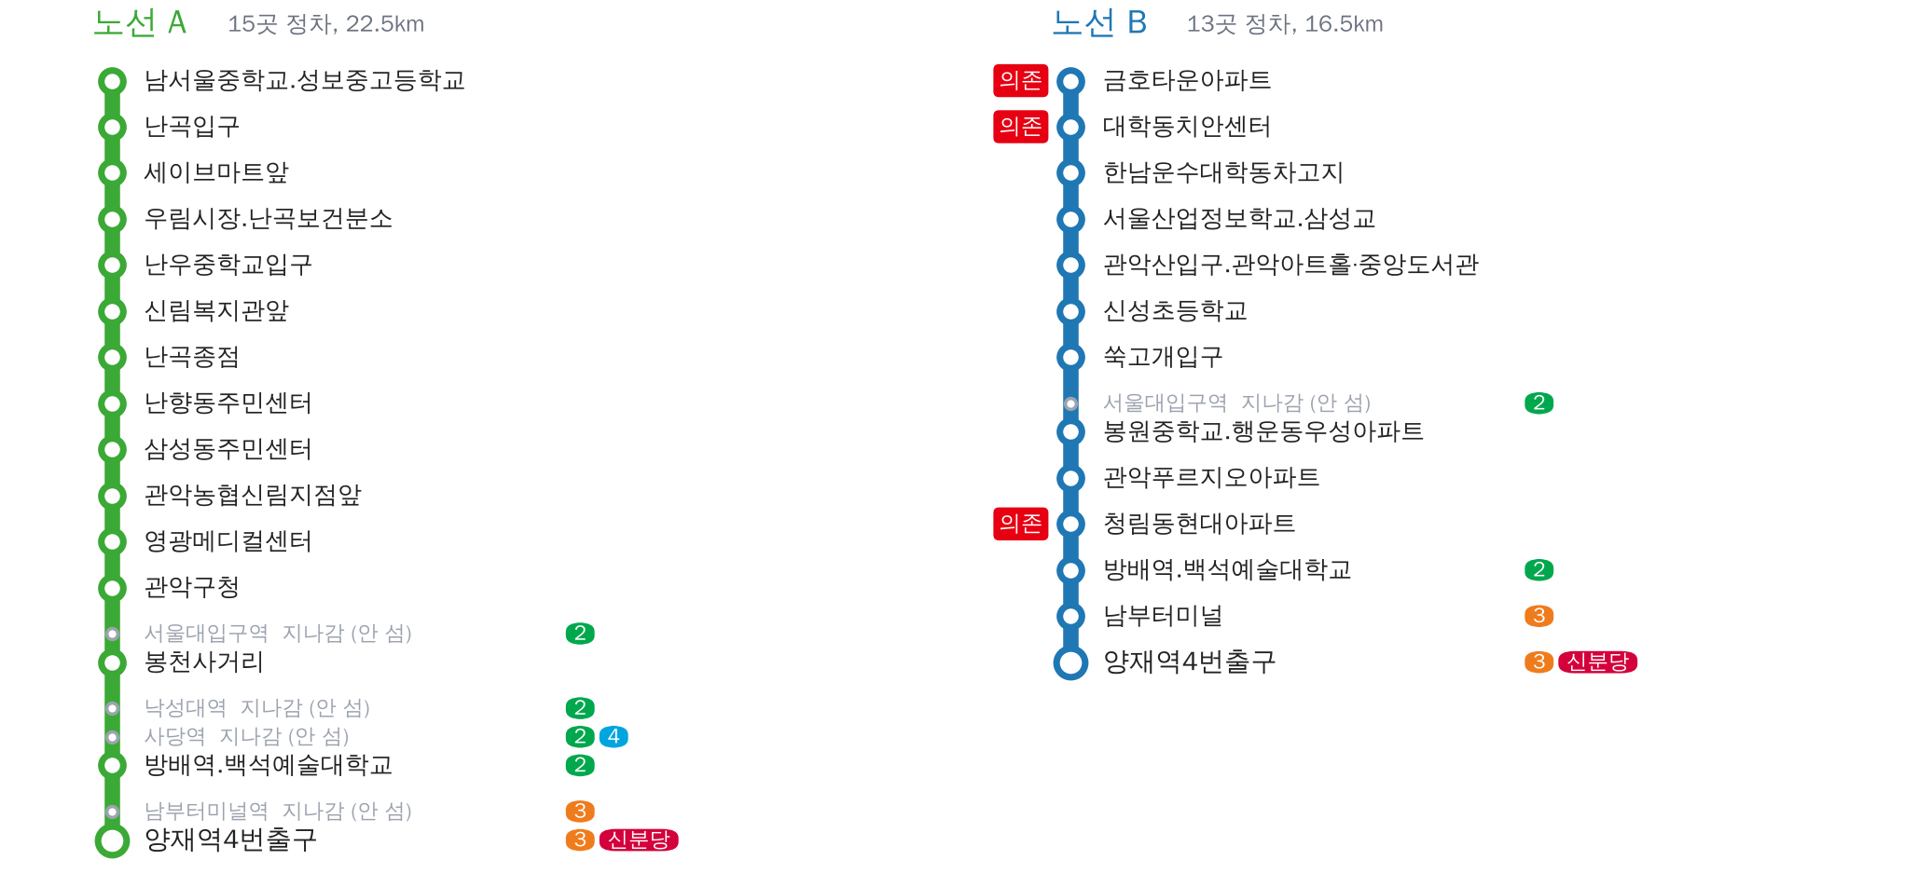
어디에 서나: 노선 A, B 정류장
의존 단일노선 의존 정류장 회색 서지 않고 지나가는 지하철역 숫자: 갈아탈 수 있는 지하철 호선

Slide 27
노선을 정한 기준
종점
양재역 4번 출구
노선 수
두 개 (A, B)
관악 출근 1위 강남 방향으로 많이 내리는 정류장 중 관악에서 가장 가까운 곳
86곳을 한 노선으로 돌면 58.8km라, 위치로 두 덩이로 나눔
서는 후보
강남 공백 정류장 86곳
관악 안 길
기존 노선 506(A), 5517(B)
승차 상위 25%, 역 300m 밖, 걸어서 300m 안에 강남행 0개
공백 정류장을 가장 많이 지나는 노선의 길을 한 방향으로 따라감
정류장 간격
300m 안은 하나만
관악 밖
방배역, 남부터미널(B)만
붙어 있는 정류장은 많이 타는 한 곳만 세움
관악 밖은 거의 서지 않고 양재까지 바로 감
정차 추가
1km당 승객이 꺾이는 데까지
운행
평일 아침 출근
실제 도로로 재서 A 4곳, B 3곳까지 추가
관악에서 강남으로 가는 평일 이동의 45.2%가 7~9시 도착
기존 버스가 실제로 다니는 길 위에서, 강남 공백 정류장 승객을 가장 많이 태우도록 골랐습니다

Slide 28
결론
관악구는 버스가 없는 게 아니라,
주민이 출근하는 강남으로 가는 버스가 없다
어디에
무엇을
언제
관악구
강남(양재)행 노선 2개
평일 아침 출근
의존 정류장 비율 1위, 강남 공백 80.4%로 서울 1위
증편은 답이 아님. 근처 노선 40개 중 강남행 0개
관악→강남 평일 이동의 45.2%가 7~9시 도착
다시 상명대정문
7016은 종로 주민 출근 1위인 중구로 가서 방향은 맞습니다. 대신 한 줄뿐이고 다른 버스는 341m 언덕 아래에 있습니다. 같은 의존 정류장이어도 처방이 다릅니다.
관악은 새 방향 노선, 상명대정문은 정문까지 올라오는 대체 노선 하나

Slide 29
한계
1
정류장까지 걷는 300m는 직선거리
노선 길이는 실제 도로로 쟀지만, 걸어서 닿는 범위는 직선으로 셌습니다
2
2022년 4월 한 달 데이터
그 뒤 개통한 신림선은 들어가지 않았습니다
3
유동인구는 구 단위
강남구 안 정확한 목적지는 몰라서, 강남 방향으로 많이 내리는 양재역을 종점으로 정했습니다
4
H3는 출근 1위 목적지 기준
효과가 몇 개 구에 몰려 있고, 걸어서 버스가 10개 넘게 닿는 곳에서는 차이가 없었습니다
5
의존 정류장 26곳 중 23곳은 아직 안 지납니다
이 정류장들은 새 노선보다 기존 버스 증편으로 풀 문제로 남깁니다
6
원인을 증명한 것은 아님
그룹 차이와 노선이 지나는 곳 같은 사실만 확인했습니다
감사합니다

Slide 30
한 장으로 다시 보기
1
상명대정문
한 달 61,599명, 멀리 가는 버스는 7016 하나
2
의존 정류장
서울 전체 155곳
3
버스를 늘리면?
증편으로 풀리는지 확인
4
서울 전체 검정
버스 수가 비슷해도 출근 1위 목적지행이 없는 경우가 약 2.75배 (p<0.05)
5
방향의 문제
관악 정류장에서 동작행 22개, 강남행 1개
6
관악구
의존 비율 1위 5.6%, 강남 공백 1위 80.4%
7
새 노선 A, B
실제 도로 39.0km, 강남 공백 승차 39.2%, 의존 13.3%

